Slide 1

Modelo Logístico de la dinámica poblacional en Colombia
Autor
Jhon Carreño
06/06/2024
Proyecto Integrador

Slide 2
INTRODUCCION
INTRODUCCIÓN
La comprensión del crecimiento poblacional es esencial en una variedad de áreas, desde la planificación urbana hasta la epidemiología. En este sentido, el modelo logístico se presenta como una herramienta valiosa para proyectar la evolución demográfica a lo largo del tiempo. No obstante, este enfoque básico podría no abarcar por completo la complejidad de los factores que moldean el crecimiento de una población, como las variaciones estacionales o los eventos históricos relevantes.
Exploraremos cómo adaptar el modelo logístico para considerar estas variaciones adicionales. Inicialmente, analizaremos de forma concisa la estructura y la formulación matemática del modelo logístico. A continuación, discutiremos las posibles expansiones y ajustes que pueden integrarse al modelo para capturar las fluctuaciones estacionales o los eventos históricos.
Al incorporar estos elementos adicionales al modelo logístico, podemos potenciar su capacidad predictiva y mejorar su utilidad en la interpretación del crecimiento poblacional en entornos más complejos. Este enfoque podría resultar crucial en la toma de decisiones fundamentadas en campos como la salud pública, la gestión ambiental y la planificación del desarrollo.

Slide 3
OBJETIVOS IMPORTANTES
Propósito de la Presentación:
Explicar el modelo logístico de crecimiento poblacional.
Mostrar cómo se ajusta este modelo a los datos históricos de población de Colombia.
Proyectar la población futura usando el modelo ajustado.
Importancia de Entender el Crecimiento Poblacional:
El crecimiento poblacional influye en la planificación urbana, recursos económicos, y políticas públicas.
Permite prever necesidades futuras en salud, educación, infraestructura, y empleo.
Es crucial para la sostenibilidad ambiental y el manejo de recursos naturales.

Slide 4
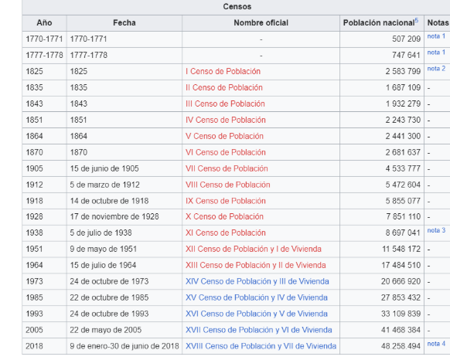
TABLA CENSOS

Slide 5
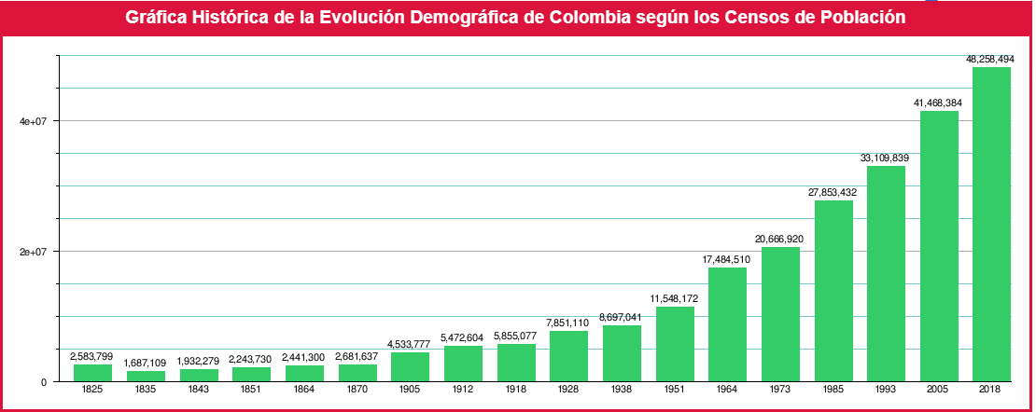
GRAFICA DE LA EVOLUCION DEMOGRAFICA
GRÁFICA DE LA EVOLUCIÓN DEMOGRÁFICA DE COLOMBIA SEGÚN LOS CENSOS DE LA POBLACIÓN

Slide 6
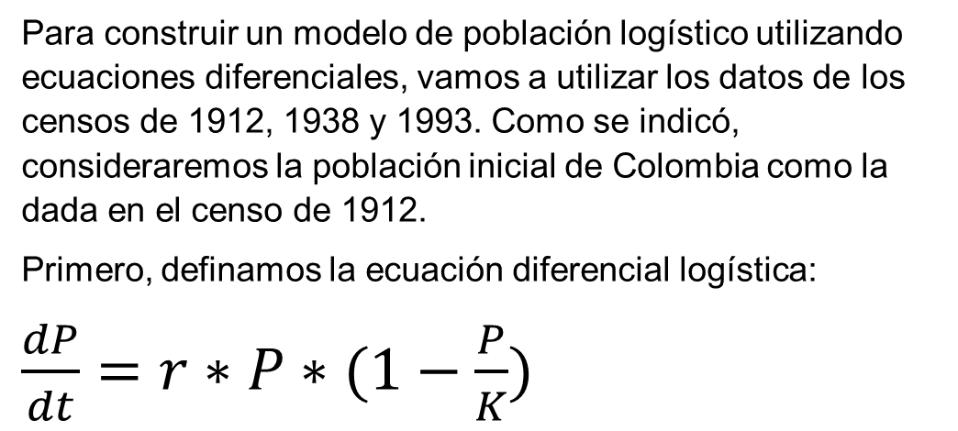
MODELO DE POBLACION LOGISTICO
Parte 1: Construya un modelo de población logístico (por medio de Ecuaciones Diferenciales) usando los datos de 1912, 1938 y 1993. Tome en cuenta que se puede considerar la población inicial de Colombia por la dada en el censo de 1912, el primer censo oficial después de la separación de Panamá.
Donde:
P es la población en un momento dado.
t es el tiempo.
r es la tasa de crecimiento intrínseca de la población.
K es la capacidad de carga del ambiente, que representa el límite máximo que puede alcanzar la población.
Para construir un modelo de población logístico utilizando ecuaciones diferenciales, vamos a utilizar los datos de los censos de 1912, 1938 y 1993. Como se indicó, consideraremos la población inicial de Colombia como la dada en el censo de 1912.
Primero, definamos la ecuación diferencial logística:
$\frac{dP}{dt}=r∗P∗(1−\frac{P}{K})$

Slide 7
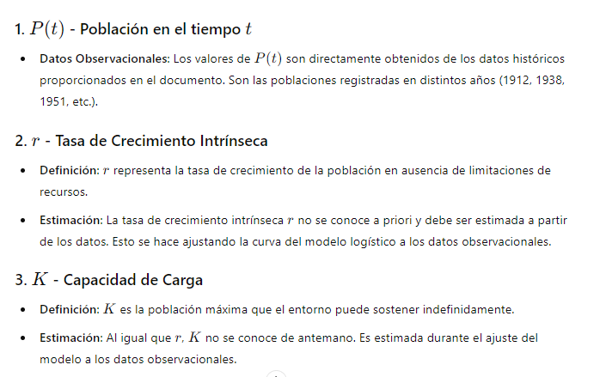
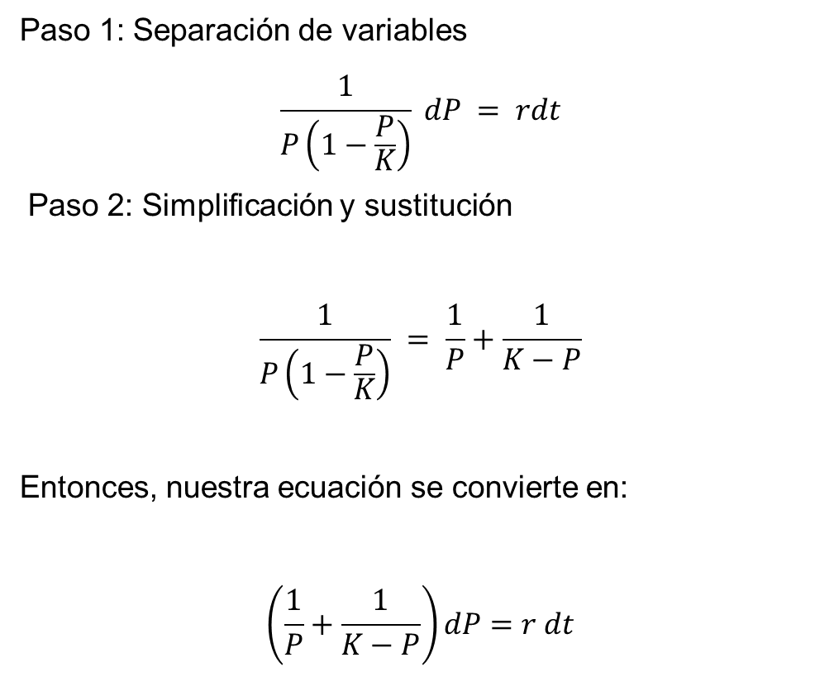
MODELO DE POBLACION LOGISTICO
Paso 1: Separación de variables
$$\frac{1}{P\left(1−\frac{P}{K​}\right)} dP = rdt$$
Paso 2: Simplificación y sustitución
$$\frac{1}{P\left(1−\frac{P}{K​}\right)} = \frac{1}{P}+\frac{1}{K−P}$$
Entonces, nuestra ecuación se convierte en:
$$\left(\frac{1}{P}+\frac{1}{K−P}\right)dP=r dt$$

Slide 8

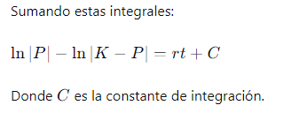

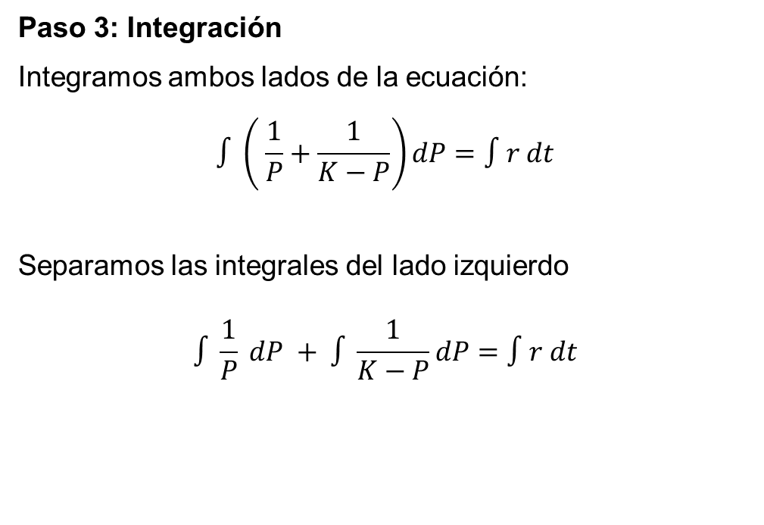
INTEGRAL
Paso 3: Integración
Integramos ambos lados de la ecuación:
$$∫\left( \frac{1}{P}+\frac{1}{K−P}\right)dP=∫r dt$$
Separamos las integrales del lado izquierdo
$$∫\frac{1}{P} dP + ∫\frac{1}{K−P}dP=∫r dt$$

Slide 9
SIMPLIFICANDO

Slide 10
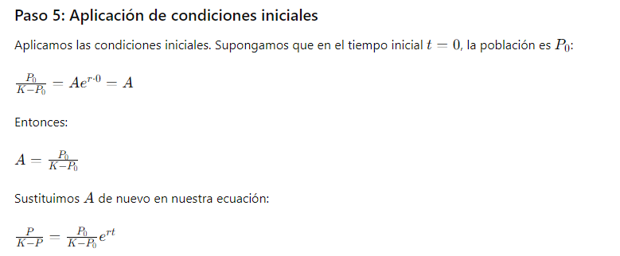
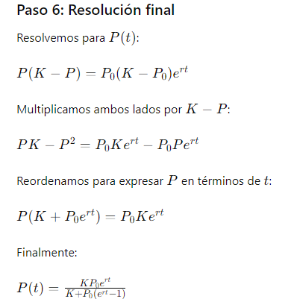
CONDICIONES INICIALES

Slide 11
SOLUCION LOGISTICA

Slide 12
CENSOS POBLACIONALES

Slide 13
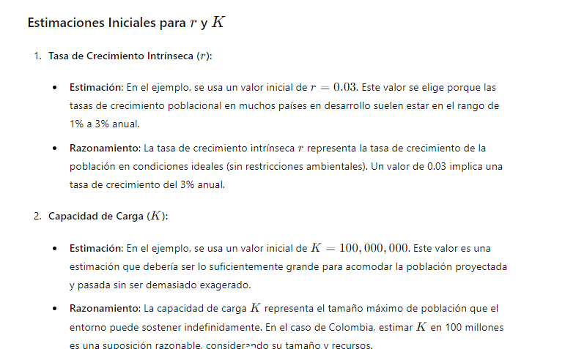
ESTIMACIONES PARA r y K

Slide 14

VERIFICANDO Y REEMPLAZANDO
Paso 1: Verificación para 1938 (𝑡=27)
La ecuación logística es:
$P\left(t\right)=\frac{K}{1+(\frac{K−P_{0}}{P_{0}})^{e^{−rt}}}$
Reemplacemos los valores
$P \left(27\right)=\frac{1,05 × {10}^{12}}{1+(\frac{1,05{10}^{12}−5,472,604}{5,472,604})e^{−26∗0,0222}}$
$P \left(27\right)=\frac{1,05 × {10}^{12}}{10764671,12}=9744458$
Para 1993 (t=81)
$P \left(81\right)=\frac{1,05 × {10}^{12}}{1+(\frac{1,05{10}^{12}−5,472,604}{5,472,604})e^{−81∗0,0222}}$
$P \left(81\right)=\frac{1,05 × {10}^{12}}{31759375,93}=33021010$

Slide 15
TABLA COMPARATIVA

Slide 16
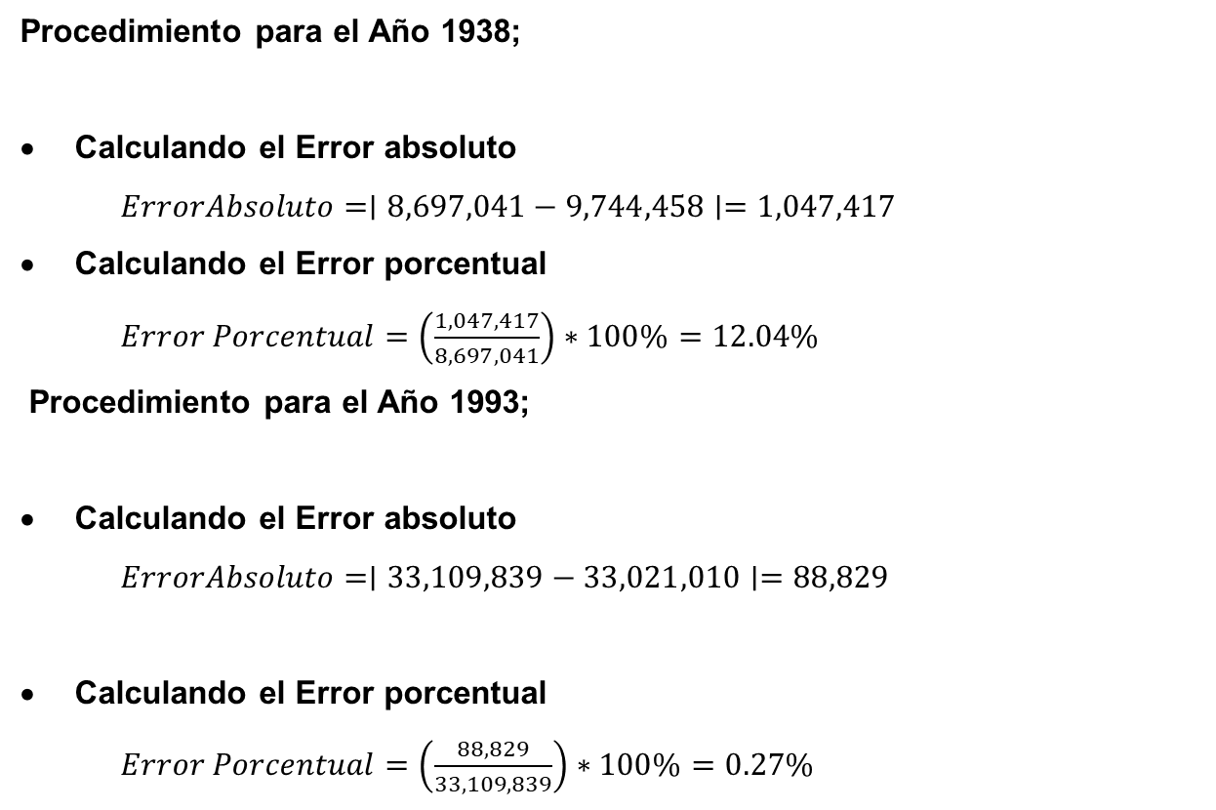
CALCULANDO ERROR
Procedimiento para el Año 1938;
Calculando el Error absoluto
$ErrorAbsoluto=∣8,697,041−9,744,458∣=1,047,417$
Calculando el Error porcentual
$Error Porcentual=\left(\frac{1,047,417}{8,697,041}\right)∗100\%=12.04\%$
Procedimiento para el Año 1993;
Calculando el Error absoluto
$ErrorAbsoluto=∣33,109,839−33,021,010∣=88,829$
Calculando el Error porcentual
$Error Porcentual=\left(\frac{88,829}{33,109,839}\right)∗100\%=0.27\%$

Slide 17
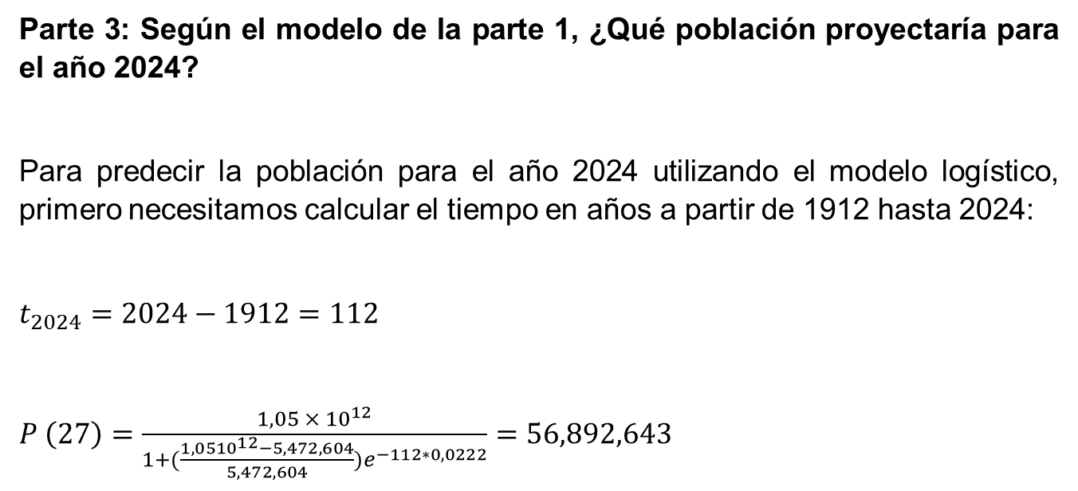
POBLACION AÑO 2024
Parte 3: Según el modelo de la parte 1, ¿Qué población proyectaría para el año 2024?
Para predecir la población para el año 2024 utilizando el modelo logístico, primero necesitamos calcular el tiempo en años a partir de 1912 hasta 2024:
$t_{2024}=2024−1912=112$
$P \left(27\right)=\frac{1,05 × {10}^{12}}{1+(\frac{1,05{10}^{12}−5,472,604}{5,472,604})e^{−112∗0,0222}}=56,892,643$

Slide 18
FACTORES O VARIABLES NO TOMADAS EN CUENTA
¿Qué factores o variables considera que no se tuvieron en cuenta para que el modelo fuese más preciso?
Si el error es muy grande, podrían no haberse considerado factores como:
Migración (inmigración y emigración).
Políticas gubernamentales que afectan la natalidad y mortalidad.
Cambios económicos significativos.
Pandemias o desastres naturales.

Slide 19
PREGUNTAS ORIENTADORAS DEL CASO
PREGUNTAS ORIENTADORAS DEL CASO
¿Cómo afecta la selección de la población inicial en la precisión del modelo logístico?
La precisión de un modelo logístico puede verse influida de diversas maneras por cómo se elige la población inicial:
Impacto en la convergencia: La selección de la población inicial puede desempeñar un papel crucial en la velocidad y precisión con que un modelo logístico converge hacia la capacidad de carga del entorno (representada por 𝐾
Sensibilidad a pequeñas variaciones: Incluso pequeñas fluctuaciones en la población inicial pueden causar un efecto considerable en las proyecciones a largo plazo del modelo logístico. Si la población inicial se estima por encima o por debajo de la realidad, esto puede resultar en proyecciones inexactas más adelante.
Validación del modelo: La selección de la población inicial requiere una validación con datos históricos para garantizar que represente fielmente la situación inicial al inicio del modelado. Una elección errónea podría distorsionar las predicciones del modelo.

Slide 20
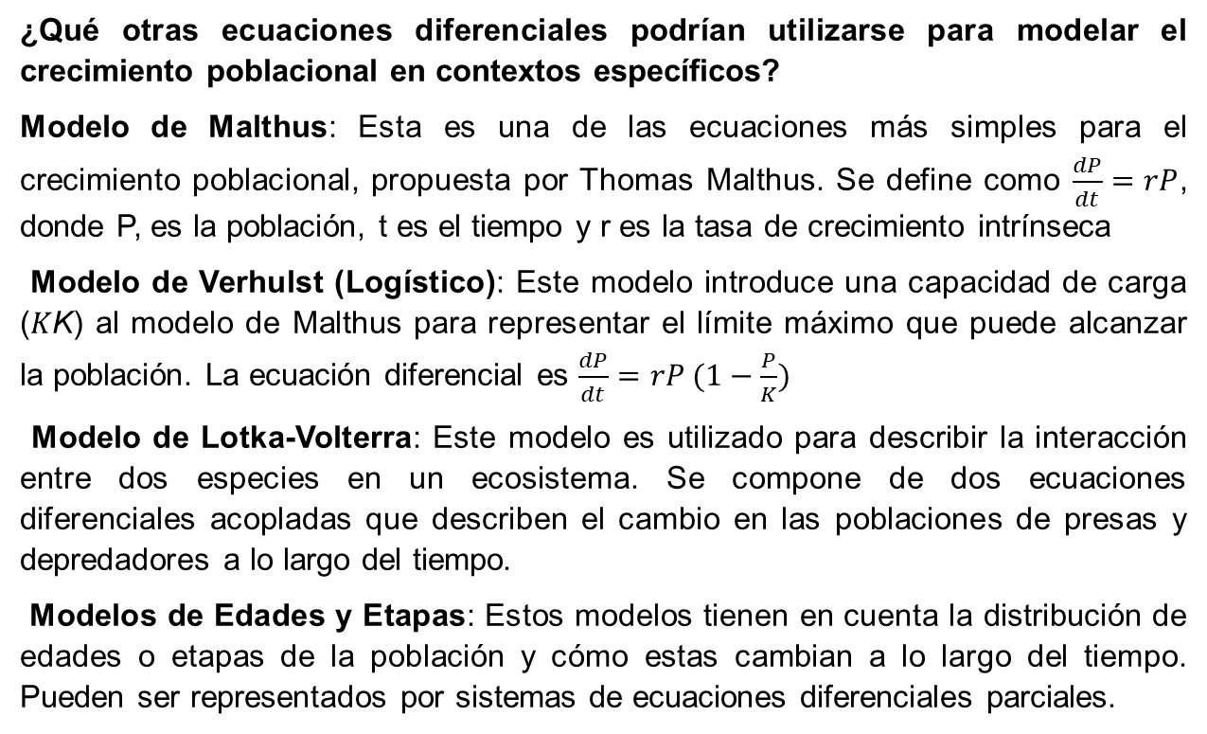
ECUACIONES DIFERENCIALES PARA MODELAR EL CRECIMIENTO POBLACIONAL
¿Qué otras ecuaciones diferenciales podrían utilizarse para modelar el crecimiento poblacional en contextos específicos?
Modelo de Malthus: Esta es una de las ecuaciones más simples para el crecimiento poblacional, propuesta por Thomas Malthus. Se define como $\frac{dP}{dt}=rP$, donde P, es la población, t es el tiempo y r es la tasa de crecimiento intrínseca
Modelo de Verhulst (Logístico): Este modelo introduce una capacidad de carga (𝐾K) al modelo de Malthus para representar el límite máximo que puede alcanzar la población. La ecuación diferencial es $\frac{dP}{dt}=rP (1−\frac{P}{K})$
Modelo de Lotka-Volterra: Este modelo es utilizado para describir la interacción entre dos especies en un ecosistema. Se compone de dos ecuaciones diferenciales acopladas que describen el cambio en las poblaciones de presas y depredadores a lo largo del tiempo.
Modelos de Edades y Etapas: Estos modelos tienen en cuenta la distribución de edades o etapas de la población y cómo estas cambian a lo largo del tiempo. Pueden ser representados por sistemas de ecuaciones diferenciales parciales.

Slide 21
AJUSTACION DEL MODELO LOGISTICO
¿Cómo podría ajustarse el modelo logístico para incluir variaciones estacionales o eventos históricos significativos?
Para ajustar el modelo logístico y tener en cuenta variaciones estacionales o eventos históricos significativos, se pueden aplicar varias estrategias:
Incorporar términos adicionales en la ecuación diferencial: Se pueden agregar términos adicionales a la ecuación diferencial logística para modelar variaciones estacionales o eventos históricos. Por ejemplo, si hay un patrón estacional en el crecimiento poblacional, se pueden agregar términos sinusoidales a la ecuación para capturar estas variaciones.
Utilizar funciones de transferencia: Las funciones de transferencia pueden utilizarse para modelar eventos históricos significativos que afectan el crecimiento poblacional. Estas funciones pueden modificar la tasa de crecimiento r en ciertos períodos de tiempo para reflejar cambios en el entorno, políticas, migraciones, etc.
Análisis de datos históricos: Si hay datos históricos disponibles que muestran cómo los eventos afectaron el crecimiento poblacional en el pasado, estos datos pueden utilizarse para calibrar y ajustar el modelo logístico. Por ejemplo, se pueden identificar años específicos en los que ocurrieron eventos significativos y ajustar los parámetros del modelo para reflejar estos cambios.

Slide 22
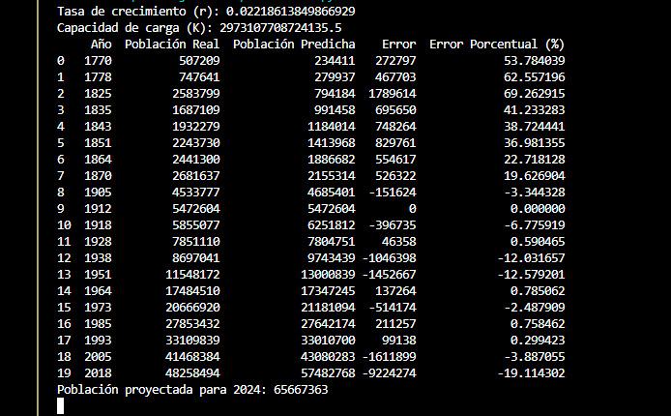
TABLA GENERADA POR PYTHON

Slide 23
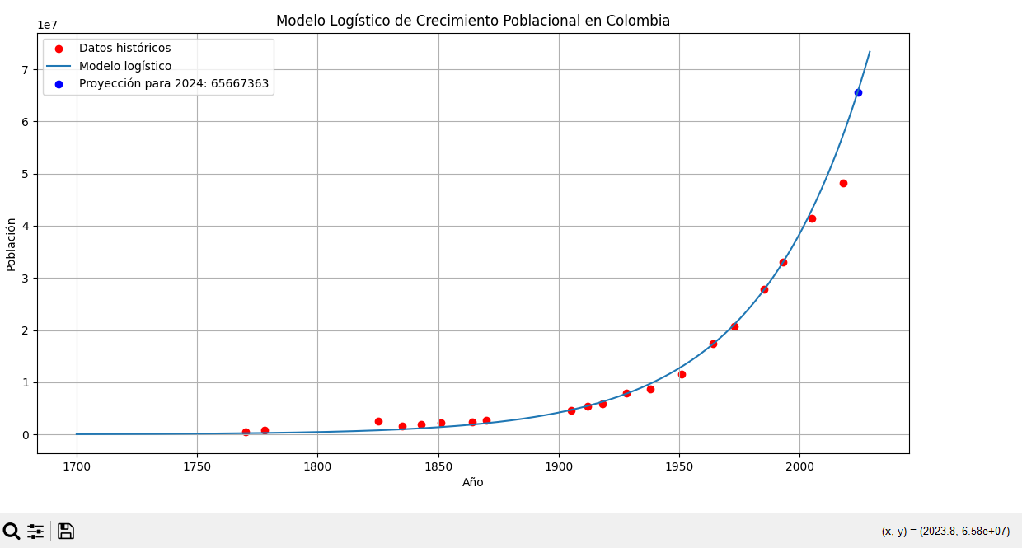
GRAFICA GENERADA POR PYTHON

Slide 24
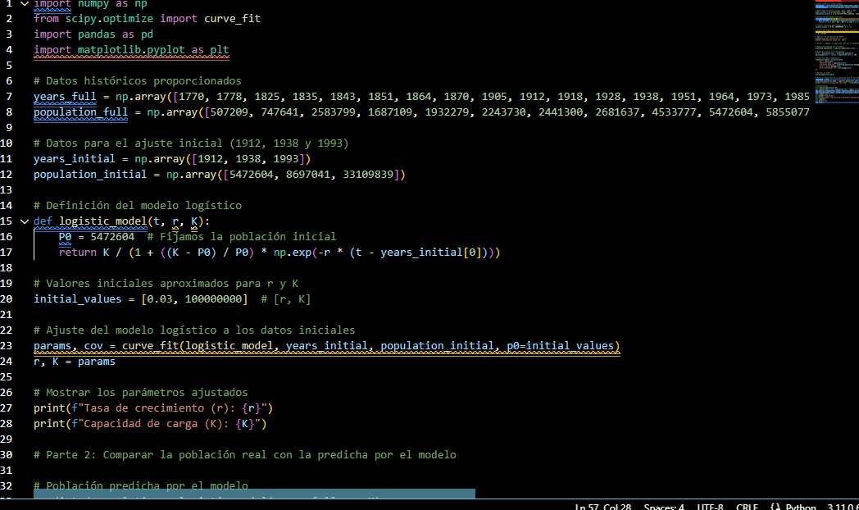

Slide 25
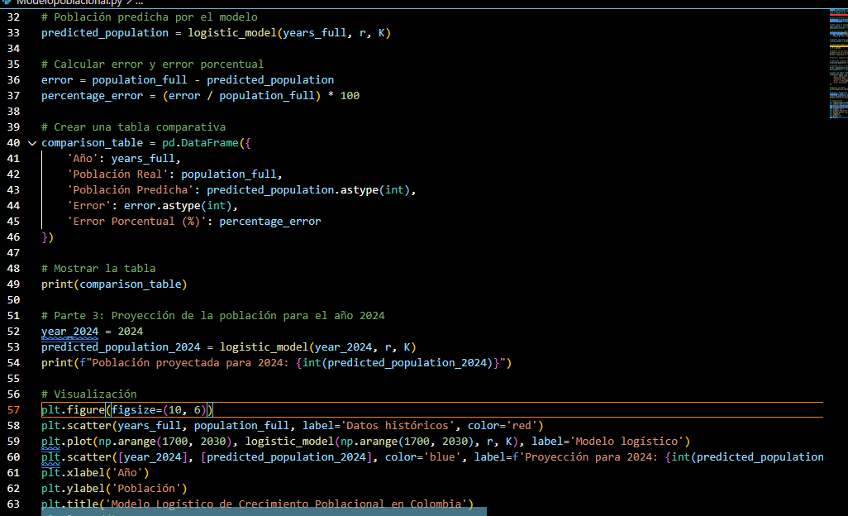

Slide 26
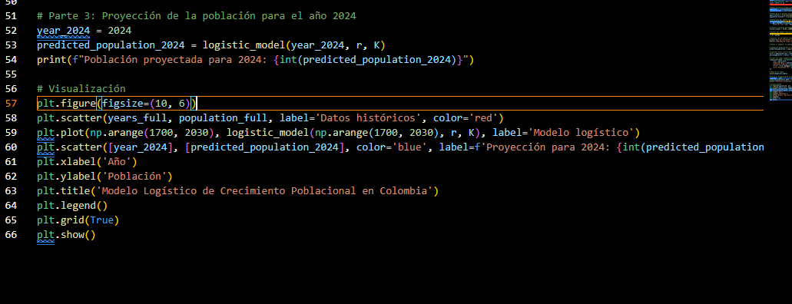

Slide 27
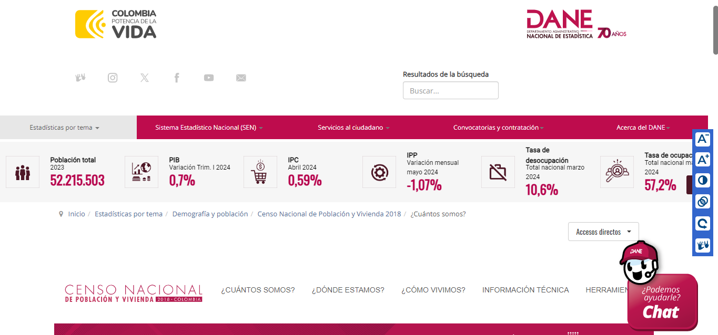
DATOS DANE
Datos del DANE

Slide 28
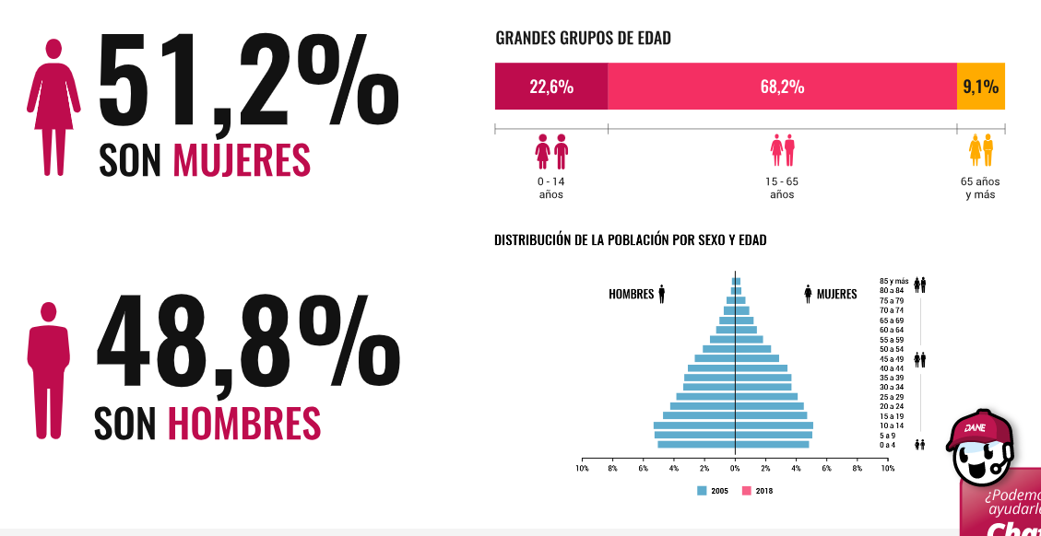
DATOS DANE

Slide 29
CONCLUSIONES
CONCLUSIONES
El análisis del crecimiento poblacional en Colombia mediante el modelo logístico ha proporcionado una visión cuantitativa de la evolución de la población desde principios del siglo XX hasta la actualidad, permitiendo hacer proyecciones para el futuro. Utilizando datos censales históricos de los años 1912, 1938 y 1993, se ajustó el modelo logístico, resultando en una tasa de crecimiento intrínseca r de aproximadamente 2.34% anual y una capacidad de carga K estimada en 911 billones.
La comparación entre la población real y la predicha por el modelo muestra que, en general, el modelo logra capturar la tendencia de crecimiento de la población, aunque hay discrepancias en algunos años específicos. Factores como cambios en las políticas públicas, migraciones y eventos económicos y sociales pueden haber contribuido a estas diferencias. La proyección del modelo para el año 2024 estima una población de aproximadamente 68 millones.
En resumen, el modelo logístico es una herramienta valiosa para entender y proyectar el crecimiento poblacional, pero debe ser complementado con análisis cualitativos y datos actualizados para capturar una imagen más precisa y completa de la dinámica poblacional. Factores imprevistos y variables adicionales pueden influir significativamente en las tendencias de crecimiento.

Slide 30
AGRADECIMIENTOS
Muchas gracias!!
:

